Slide 1
리얼센스 카메라를 이용한 에어터치 시스템 Air touch system Using the real sense camera
종합설계제안서
2012152024 이병준 컴퓨터 공학과
2014150045 김우빈 컴퓨터 공학과

Slide 2





차례
01 개요
04 개발요소
02 요구사항
03 시스템
05 수행일정

Slide 3
1
Introduction
001 졸업연구 개요
002 관련 연구 및 사례

Slide 4
지적 사항에 대한 답변
연구 개발/ 배경에서 확실한 활용 예시 필요.
립모션을 실제로 테스트 해보면 오류도 많고 범용적인 애플리케이션을 대상으로 하기 떄문에 정확히 작동하지 않아서 리얼센스를 사용하면 정확성을 많이 높일 수 있을 것이다.
졸업작품에 라이브러리를 많이 사용하면 본인들이 코딩하는 부분이 너무 적지 않는가?
Open cv의 데이터 타입과 real sense 카메라의 이미지를 얻는 부분에서만 사용할 것이며, Hand recognition 과 gesture recognition 관련 기술은 라이브러리 찾지 못하여 저희 스스로 개발하고 있습니다.
더 붙여 배경의 노이즈를 효과적으로 제거하기위해 필터를 설계하여 직접 구현하느 방법으로 만들려고 합니다.
관련 기술의 자세한
병원 등에서 사용 가능한 제스처 인식 인터페이스 개발

Slide 5
졸업연구 개요
연구 개발 배경
병원의 수술실 같은 곳에서 터치스크린을 사용시
혈흔이 묻는 등 여러 질병에 감염될 가능성에 노출됨
터치스크린이 아닌 제스처 인식 인터페이스로 혈흔이 묻지 않으며
감염의 가능성을 줄일 수 있음
연구 개발 목표
병원에서 사용 가능한 제스처 인식 인터페이스 개발
리얼센스 3D카메라를 이용한 손과 손가락사이 추적 및 제스처 인식 기능
일반 터치 디스플레이에서 사용 가능한 모든 행동을 인식 가능하도록 개발
연구 개발 효과
리얼센스는 표정과 심박수, 얼굴인증, 음성인식 등을 탐지하는
기능을 겸하고 있어, 여러 방향으로 확장이 가능함

Slide 6
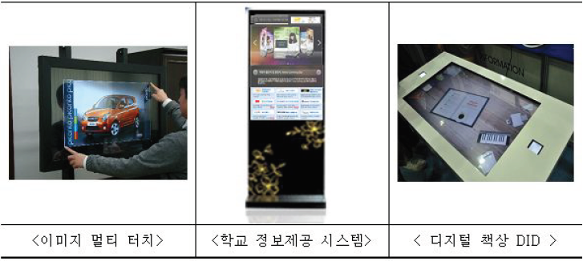
관련 연구 및 사례
정류장 공항 등의 공공장소에서의 정보제공 , 및 백화점과 쇼핑몰 등 매장에서의 광고 장치로 많이 사용되는 추세이다.
하지만 현재 일방적인 정보 제공에 그치는 경우가 대부분이며, 그 활용도가 매우 떨어지고 있다. 따라서 시스템에 직관적이며 효율적인 인터페이스 기술 개발의 필요성이 커지고 있다

Slide 7
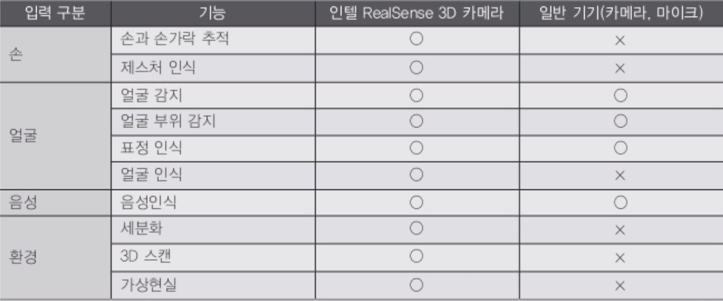
관련 연구 및 사례
일반 기기에서 불가능한 손과 손가락 추적, 제스처 인식, 얼굴인식 등
넓은 기능을 구현 가능

Slide 8
2
function
001 요구사항 분석
002 전경 분리 기술
003 Hand tracking
004 Hand recognition

Slide 9
요구 사항 분석
요구 사항
제스처 인식 인터페이스를 RealSense SDK 기술을 이용하여 구현
RealSense 카메라를 PC에 부착 (Cam-PC 연동기술 개발)
전경분리 기술 개발 (손-배경)
Hand Detection 기술 개발
Hand Recognition 기술 개발
UI 기술 개발

Slide 10
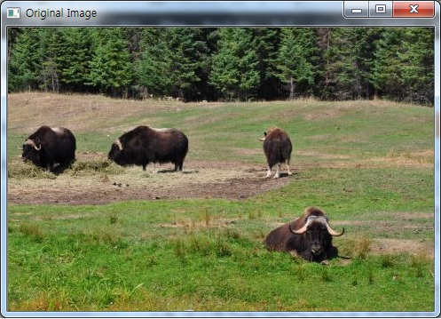
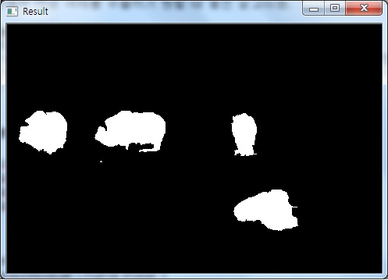
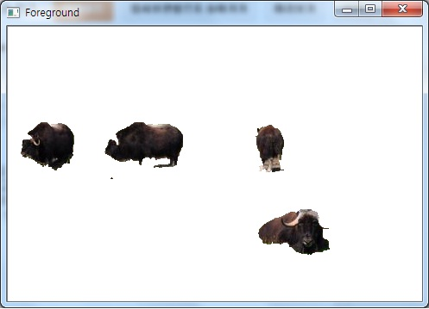
전경 분리 기술
▶ Open CV::grabcut함수를 사용
▶ 영상 전체에 걸쳐 전경/배경 분할을 결정
▶ 전경 객체를 추출하기에 좋은 알고리즘
▶ 제스처 데이터만 따오기 위한 기술

Slide 11
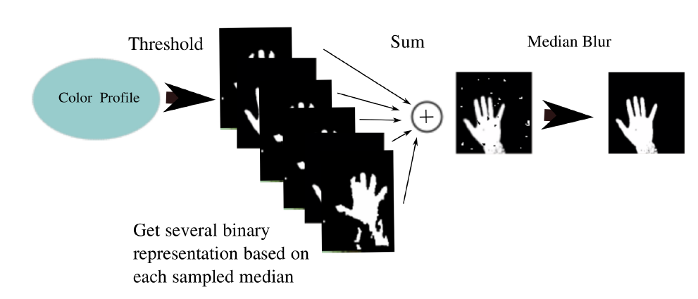
Hand tracnking
▶ 전경분리한 이미지내에서 목표의 색을 지정
▶ 카메라로 찍히는 제스처를 시간별로 저장
▶ 각 이미지를 모아서 지정한 색을 갖고 있는 목표의 완전한 제스처를 인식

Slide 12
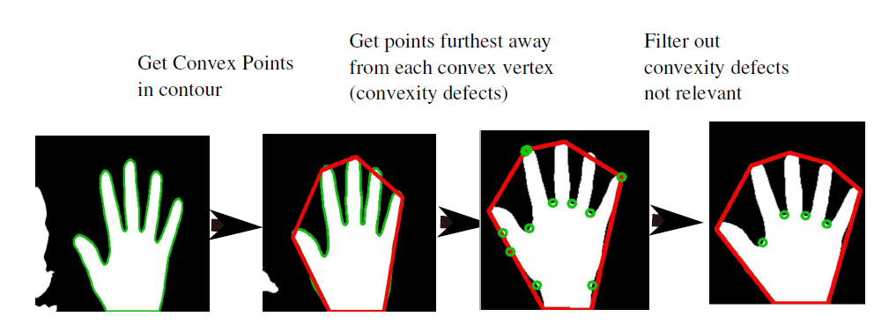
Hand recognition
▶ 손의 제스처를 인식하기 위하여 범위를 지정
▶ 지정된 범위 내에서 목표의 이미지에 꼭지점을 지정
▶ 지정한 꼭지점을 경계선으로 명확한 이미지의 경계 인식

Slide 13
3
system
001 시스템 시나리오
002 시스템 구성도
003 시스템 모듈 상세설계

Slide 14
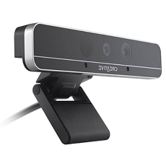


시스템 수행 시나리오
손 감지, 제스처 인식
제스처를 통한 입력
데이터 전달
제스처에 따른
처리결과 출력

Slide 15

시스템 구성도
손동작 데이터를 intel realsense로 받음
PC에서 각 제스처에 관한 데이터를 영상처리를 통하여 제스처 인식
PC에서 인식한 제스처를 DB에 저장된 제스처 별 동작 데이터 와 비교

Slide 16
시스템 모듈 상세설계
영상입력
Real Sense 카메라에서 얻어지는 Depth 이미지를 입력받고 실제 인식에 사용 할 수 있는 구조의 메모리에 넣어줌
psm = PXCSenseManager::CreateInstance();
PXCCapture::Sample *sample = psm->QuerySample();
PXCImage *rgbImage = sample->color;
PXCImage::ImageData frmData;
rgbImage->AcquireAccess(PXCImage::ACCESS_READ, PXCIMAGE::PIXEL_FORMAT_NV12, &frmData);
rgbImage->ReleaseAccess(&frmData);
리얼 센스에서 얻어진 이미지 데이터를 [x][y] 형태의 2차원 배열 메모리에 복사하여 영상처리 할 수 있는 형태로 변환하는 메모리 복사

Slide 17
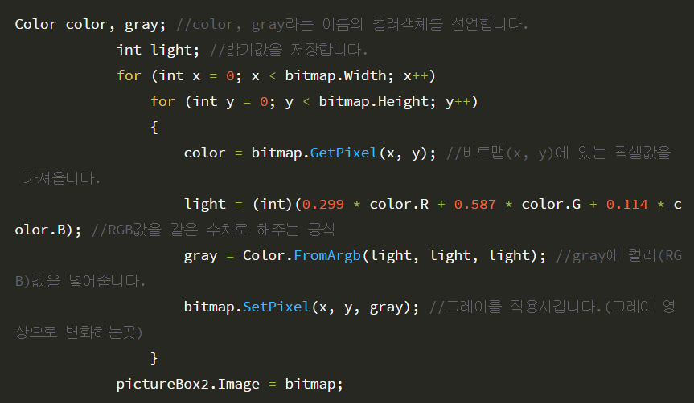
시스템 모듈 상세설계
영상 Gray 변경
RGB로 이루어진 컬러 이미지를 Gray로 변환하는 공식을 적용하여 변환 작업 (실제 0.299xR + 0.587xG + 0.114xB) 공식을 실제로 for문으로 구성하여 변환 작업 수행

Slide 18
시스템 모듈 상세설계
영상 이진화
-> Gray 로 변환된 이미지를 바이너리 이미지(이진화)로 변환 작업을 수행하여 손 영역을 정확하게 구분 할 수 있는 기술 개발
For( int x =0; x< Image->width ; x++)
{
For( int y =0; y< Image->height ; y++)
{
Scalar s=0;
s=cvGet2D(Image,y,x);
if( s.val[0] >50)
s.val[0]=0;
else
s.val[0]=255;
}
}
위 코드에서는 이미지 컬러 값이 50을 넘어갈 경우 0, 50을 넘지 않을 경우 255로 변환하는 작업을 수행하여 이진화 된 영상을 얻어내는 코드를 개발

Slide 19
시스템 모듈 상세설계
Hand Detection 기술
손을 인식하는 방법은 거리 기반으로 인식 할 계획임
또한, 손의 크기 및 형태로 인식하는 코드는 추가 할 예정
Double Depth =ImageDepth;
If(ImageDepth > preDepth)
ImageDepth=prDepth;
For( int x =0; x< Image->width ; x++)
{
For( int y =0; y< Image->height ; y++)
{
cvSet2D(Image,y,x,CV_RGB(0,0,0));
}
}
일정한 거리 밖에 있는 이미지를 0으로 만들어서 제거하는 부분

Slide 20
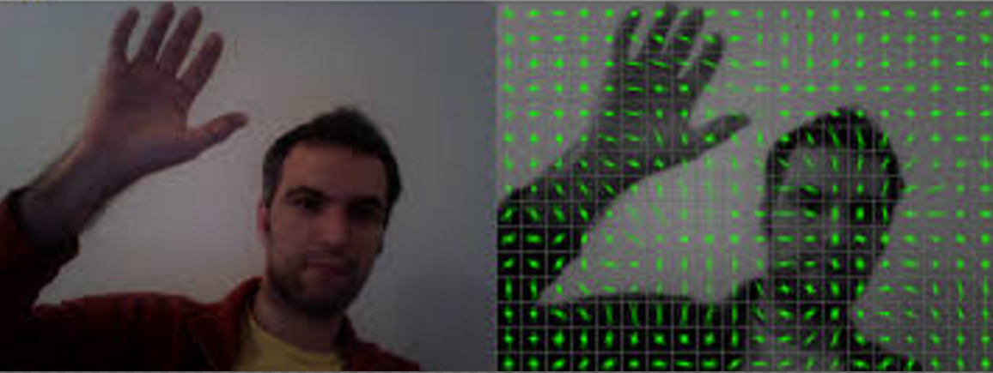
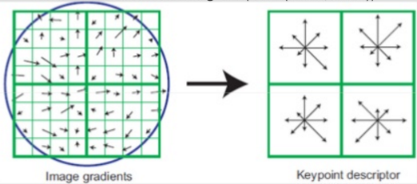
시스템 모듈 상세설계
Hand Recognition 기술
HoG(Histogram of Oriented Gradients)알고리즘을 개발하여 인식에 적용 할 예정

Slide 21
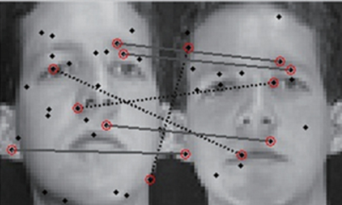
시스템 모듈 상세설계
Gesture recognition 기술
유클리디언 거리 기술을 개발하여 제스처 DB에 들어있는 데이터와 실제 얻어지는 데이터를 비교하여 결과에 표현하는 기술 개발
각 특징점 그래프라고 가정했을때 길이가 다른 특징에 대해 다른 특징이라고 인식하여 길이가 동일한 부분만 정상적으로 인식

Slide 22
시스템 모듈 상세설계
UI 개발
시스템 UI
실행
정지
화면 출력
종료

Slide 23
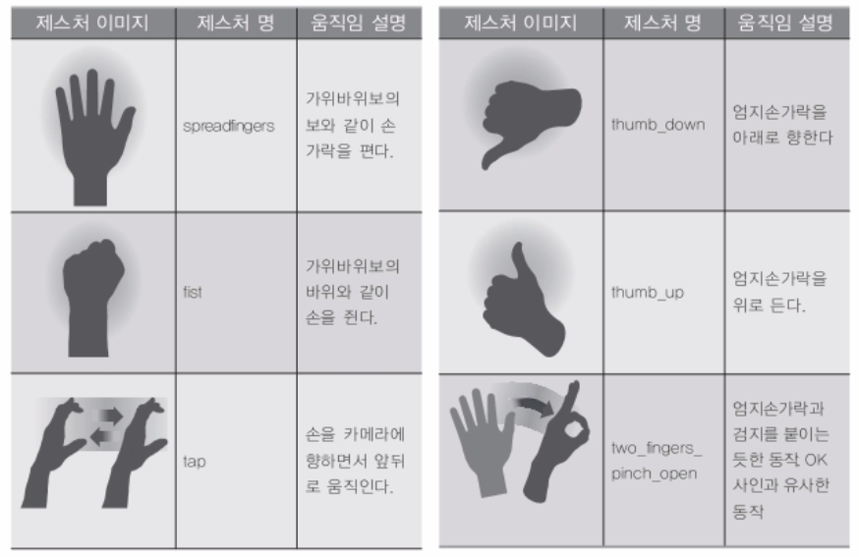
시스템 모듈 상세설계

Slide 24
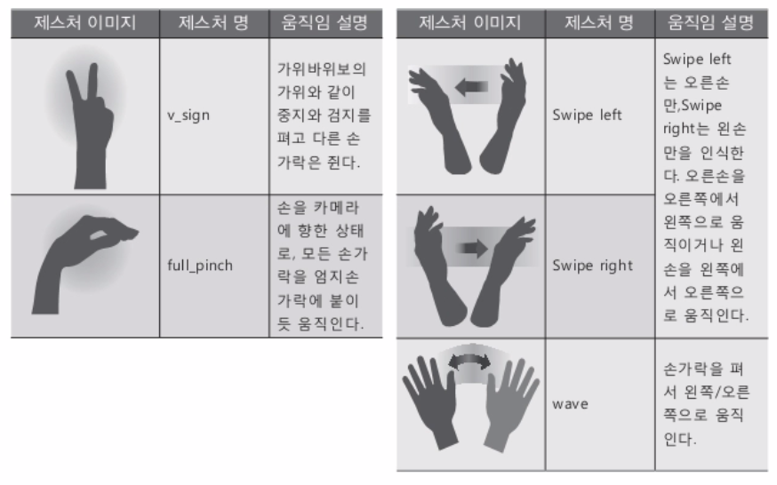
시스템 모듈 상세설계

Slide 25
4
development
001 개발 환경 및 개발 방법
002 업무 분담
003 데모 환경 설계서

Slide 26
개발 환경 및 개발 방법
H/W | CPU | Intel Core i5 스카이레이크
 | RAM | 8GB RAM
 | 카메라 | Intel RealSense 카메라
 | O/S | Windows10
S/W | 개발 도구 | 인텔 RealSense SDK R2
 |  | F200 Depth Camera Manager V1.4
 |  | Visual Studio Community 2015
Real Sense와 Opencv 라이브러리를 활용하여 개발할 예정
Opencv 라이브러리는 캠-PC 연동하는 부분만 활용할 예정임(opencv 함수 사용은 최소화하여 구현 할 예정)

Slide 27



개발 환경 및 개발 방법
Opencv 2.3.1 이상
비쥬얼스튜디오 2010 이상
윈도우 10 / Real sense 카메라

Slide 28
업무 분담
 | 김우빈 | 이병준
자료수집 | Air touch기술동향 관련 기술 조사 | 병원 모니터 사례 조사 관련 기술 조사
설 계 | 전경객체 기술 설계 Cam-pc 연동 기술 설계 | gesture recognition기술 설계 hand recognition 기술 설계
구 현 | 전경객체 기술, cam-pc기술 구현 | Hand recognition/gesture recognition 기술 구현
테스트 | 통합테스트/유지보수 각 기능간의 데이터 흐름과 손실 테스트 및 유지보수

Slide 29
데모환경 설계서
1. 데모 환경 구성
노트북PC : RealSense 카메라를 부착.
RealSense 3D 카메라 : 제스처 인식
2. 데모 방법
노트북 PC에 RealSense 3D 카메라를 부착하여 손 감지, 제스처 인식 처리 데모 실시
카메라에 제스처를 취할 시 인식을 제대로 하는가 확인
인식된 제스처에 맞는 동작을 출력하는가 확인

Slide 30
5
Schedule
001 수행 일정

Slide 31
졸업연구 수행일정
항목 | 추진사항 | 2월 | 3월 | 4월 | 5월 | 6월 | 7-9월
요구사항 정의 | 요구사항 분석
시스템 설계 | 설계
구현 | Hand tracking/recognition
 | 전경 분리
시험 및 데모 | 작동 테스트
 | 테스트
 | 통합 테스트
문서화 및 발표 | 중간보고서 작성 및 발표
최종 테스트 및 마무리 작업, 논문 작성 | 최종 보고서 작성 및 논문 작성

